Slide 1

가족회원
다세대 라이온스클럽을 통해 자원봉사하는 방법을 알리고
인도주의적 필요성에 부응하며 평화와 국제이해를 증진시킵니다.
1

Slide 2
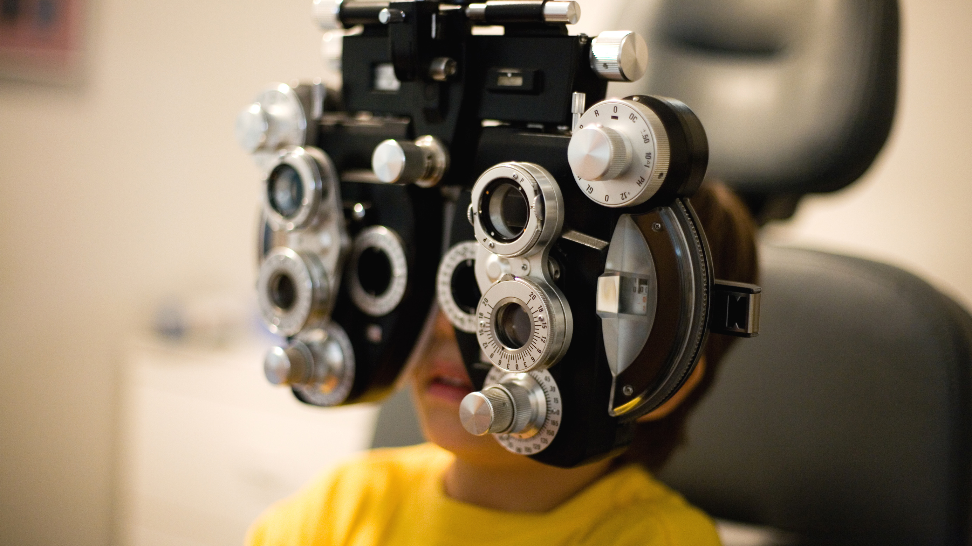


가족회원 개요
2

Slide 3

aa
가족회원 개요
가족회원을 봉사에 참여시키는 이유는?
가족과의 뜻깊은 시간 늘리기
롤 모델 되기
지역사회 돕기
3

Slide 4

가족회원 프로그램 자격요건은?
가족회원 프로그램에 해당되는 가족회원:
라이온스 회원 자격을 갖춘 자
현재 동일 클럽에 소속되어 있거나 입회 예정인 자
한 집에 거주하며 혈연, 혼인, 또는 기타 법적 관계로 맺어진 가족
4

Slide 5

가족회원은 라이온들이 다른 가족 구성원들과 함께 지역사회에 봉사할 수 있는 기회를 제공하는 프로그램입니다.
이 프로그램을 통해 가족회원들은 회비 할인 혜택을 받을 수 있습니다.
회비 할인은 지구에서 결정합니다.
가족회원이란?
5

Slide 6

시작하기
6

Slide 7
시작 방법
가족회원 프로그램은 많은 혜택을 제공하지만, 모든 클럽에 적용되는 것은 아닙니다. 가족 친화적인 클럽 개념을 성공적으로 구현하기 위해서는 회원 전체의 동의와 열정이 필요합니다. 진행하기 전, 라이온스클럽에 가족을 참여시키는 데 필요한 변경 사항을 충분히 이해하고 준비해야 합니다.
클럽에 가족회원 아이디어를 소개합니다. 가족회원의 개념 및 클럽에 미칠 영향을 설명합니다.
클럽회원들이 가족회원에 대해 더 자세히 알고 싶어 한다면 위원회를 구성하여 클럽에 미칠 영향에 대한 모든 주요 사항을 충분히 살펴봅니다. 위원회의 결과 발표 기한을 정합니다.
클럽회원들이 프로그램 진행을 찬성할 경우, 목표를 수립하고 클럽 내에 필요한 변화를 위한 실행 계획을 작성합니다.
클럽 내에서 변경 사항이 실행되고 새 일정이 안정적으로 진행되면, 가족 친화적인 클럽을 홍보하기 위한 활동을 계획하고 실행합니다.
7

Slide 8
aa
시작하기
클럽 회의 아이디어
클럽 회의: 클럽 회의는 가족들에게 알맞은 환경을 제공하며 생산적일 수 있도록 조정합니다.
  클럽 회의는 가족들이 참여하기 편한 시간에 개최해야 합니다. 클럽은 회원들이 집에서 회의에 참여할 수 있도록 온라인 플랫폼을 활용할 수도 있습니다.
  회의 장소는 어린이들이 참석할 수 있는 곳이어야 합니다. 클럽 레오들이 진행하는 어린이 활동을 포함시킬 수 있습니다.
  전통적인 만찬 회의는 어린 자녀와 함께하는 회의에 적합하지 않을 수 있습니다. 뷔페 또는 포트럭 형식의 편안한 회의를 고려합니다.
  회의는 가족들의 바쁜 일정에 맞춰 짧게 진행합니다.
8

Slide 9
aa
시작하기
가족들을 위한 봉사사업
봉사활동: 클럽 봉사활동은 가족친화적이어야 합니다. 다음은 가족 중심의 봉사활동에 적합하지 않습니다:
  항상 온 가족이 함께 참여해야 하는 활동.
  어린 자녀를 둔 가족과 지역사회 기관이 함께하는 활동(관리 감독의 어려움).
  고정된 반복적 임무.
  나눌 수 없는 단일 업무.
  몇 시간에 걸쳐 진행되는 활동은 어린 자녀가 있는 가족에게 적합하지 않을 수 있음.
  신체적 움직임이 많은 활동은 연로한 라이온이나 가족에게 적합하지 않을 수 있음.
9

Slide 10
aa
시작하기
추천 봉사사업
국제협회 청소년 프로그램
기타 지역사회 어린이 활동 - 스카우트, 스포츠, 학교 등.
어르신 돕기
노숙자 돌봄
문맹 퇴치 사업
환경보존 사업
학교 스포츠 행사
청소년 보모 클리닉
10

Slide 11
가족회원 모집 방법은?
교사 및 학생 면담
코치 및 스포츠 팀원들에게 연락
종교 및 지역사회 지도자들과 대화
직계 가족들
이웃들과 대화
다른 지역사회단체 및 클럽과 협력
11

Slide 12
가족 참여에 도움이 되는 기존 라이온스 프로그램
12

Slide 13
가족 참여에 도움이 되는 기존 라이온스 프로그램
자녀 프로그램
레오클럽
라이온스클럽이 후원하는 활동인 레오클럽은 12~18세 및 18~30세의 청소년 및 청년들이 자체 레오클럽을 만들고 봉사 및 라이온스 가치를 통해 생활 기술을 개발하도록 돕습니다.
캠퍼스 클럽
캠퍼스 라이온스클럽은 학생, 교직원, 기업체 지도자들이 연계하여 캠퍼스 공동체와 전 세계 지역사회에 영향을 줄 수 있게 합니다.
.
12세 이하의 어린이와 라이온스 회원의 친척이 라이온스클럽과 함께 봉사할 수 있는 특별 프로그램
특성화 클럽
특성화 클럽 프로그램은 회원들이 공통의 관심사 또는 열정을 공유하는 클럽을 조직하여, 보다 깊이 있는 차원에서 서로 소통할 수 있게 만든 프로그램입니다.
온라인 클럽
요즘 많은 가족들이 바쁜 생활로 인해 회의에 직접 참석하는 것을 어려워합니다. 회원들이 온라인으로 회의에 참석할 수 있도록 온/오프라인 회의를 함께 진행합니다.
13
Notes:
라이온스클럽은 자녀 프로그램을 통해 지역사회 봉사에 청소년을 참여시킬 수 있습니다. 이 프로그램에 대한 자세한 내용은 다음 슬라이드에서 확인하세요.
‘지도력, 경험, 기회’ 이것이 레오의 의미입니다. 국제협회의 가장 젊은 회원으로서, 레오는 우리 협회가 갖는 최고의 자질을 잘 보여줍니다. 다음 슬라이드에서 레오에 대한 더 자세한 정보를 확인하세요.
캠퍼스 클럽을 통해 캠퍼스에 속해 있는 가족들을 참여시킬 수 있습니다. 지역 캠퍼스를 참여시킴으로써, 클럽은 지역사회 내 학생 및 직원들을 모집할 수 있습니다.
가족 또는 어린이들의 참여를 클럽의 전문 분야로 삼을 수 있습니다.
온라인 클럽은 바쁜 생활로 인해 전통적인 회의에 참석이 어려운 회원들도 회의에 참여할 수 있는 기회를 제공합니다.

Slide 14
라이온스클럽의 회의, 활동 및 봉사사업에 자녀 회원들을 참여시켜 가족들이 함께 자원봉사를 할 수 있음
12세 이하 어린이를 위한 활동
회원들은 국제협회에 3개 레벨에 대한 자녀 패치를 주문할 수 있음
자녀 프로그램
14

Slide 15
라이온스클럽은 레오클럽을 후원하여 젊은 지도자를 지도하고 힘을 실어주며 봉사에 대한 헌신을 키울 수 있도록 지원함
알파 레오: 12 - 18세
오메가 레오: 18 - 30세
레오의 의미:
  지도력
  경험
  기회
레오클럽
15

Slide 16

가족회원 보고
16

Slide 17

가족회원 보고
가족회원 보고
가족회원 프로그램에 참여하려면 클럽 총무가 가족 구성원 인증 서식을 작성하거나 파일을 온라인으로 전송해야 합니다.
17

Slide 18
감사합니다.
© 2019 Lions Clubs International
XXXX 00/00 KO
18

